Slide 1
CHAPTER 15
머신 러닝

Slide 2
15장 머신 러닝
15.1 머신 러닝과 OpenCV
15.2 k 최근접 이웃
15.3 서포트 벡터 머신

Slide 3
15.1 머신 러닝과 OpenCV

Slide 4
1. 머신 러닝과 OpenCV
머신 러닝 개요
머신 러닝(machine learning)이란 주어진 데이터를 분석하여 규칙성, 패턴 등을 찾음
이를 이용하여 의미 있는 정보를 추출하는 과정을 말함
예를 들어 다수의 사과와 바나나 사진으로부터 사과와 바나나를 구분할 수 있는 특징 또는 규칙을 찾음
이를 이용하여 새로운 사진이 들어 왔을 때 이것이 사과인지 또는 바나나인지를 판별하는 작업이 머신 러닝이 하는 일임
이때 데이터로부터 규칙을 찾아내는 과정을 학습(train) 또는 훈련이라고 함
학습에 의해 결정된 규칙을 모델(model)이라고 함
새로운 데이터를 학습된 모델에 입력으로 전달하고 결과를 판단하는 과정을 예측(predict) 또는 추론(inference)이라고 함
머신 러닝은 크게 지도 학습(supervised learning)과 비지도 학습(unsupervised learning)으로 구분함
지도 학습은 정답을 알고 있는 데이터를 이용하여 학습을 진행하는 방식임
이때 훈련 데이터에 대한 정답에 해당하는 내용을 레이블(label)이라고 함

Slide 5
1. 머신 러닝과 OpenCV
머신 러닝 개요
예를 들어 사과 사진과 바나나 사진을 구분하기 위해 지도 학습을 수행하려면 각각의 사진이 사과 사진인지 바나나 사진인지를 함께 알려 주어야 함
이 경우 머신 러닝 알고리즘은 사과 사진과 바나나 사진을 구분 지을 수 있는 규칙을 찾기 위해 수학적 또는 논리적 연산을 수행함
영상 데이터는 픽셀로 구성되어 있지만, 이 픽셀 값을 그대로 머신 러닝 입력으로 사용하는 것은 그다지 흔치 않음
왜냐하면 영상의 픽셀 값은 조명 변화, 객체의 이동 및 회전 등에 의해 매우 민감하게 변화하기 때문임
많은 머신 러닝 응용에서는 영상의 다양한 변환에도 크게 변경되지 않는 특징 정보를 추출하여 머신 러닝 입력으로 전달함
사과와 바나나 사진을 구분하는 용도라면 영상의 주된 색상(hue) 또는 객체 외곽선과 면적 비율 등이 유효한 특징으로 사용될 수 있음

Slide 6
1. 머신 러닝과 OpenCV
머신 러닝 개요
이처럼 영상 데이터를 사용하는 지도 학습에서는 먼저 다수의 훈련 영상에서 특징 벡터를 추출함
이를 이용하여 머신 러닝 알고리즘을 학습시킴
학습의 결과로 됨
예측 과정에서도 입력 영상으로부터 특징 벡터를 추출함
이 특징 벡터를 학습 모델 입력으로 전달하면 입력 영상이 어떤 영상인지에 대한 예측 결과를 얻을 수 있음

Slide 7
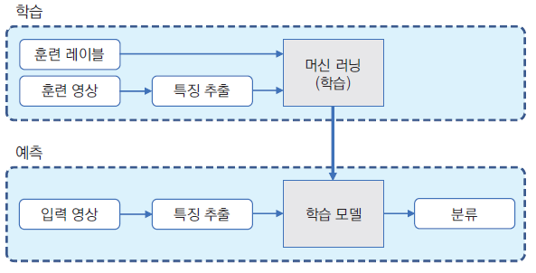
1. 머신 러닝과 OpenCV
머신 러닝 개요
▼ 그림 15-1 지도 학습에 의한 영상 분류 과정

Slide 8
1. 머신 러닝과 OpenCV
머신 러닝 개요
지도 학습은 주로 회귀(regression) 또는 분류(classification)에 사용됨
회귀는 연속된 수치 값을 예측하는 작업임
예를 들어 학생들의 키와 몸무게의 상관관계를 머신 러닝으로 학습함
새로운 학생의 키를 입력으로 주었을 때 몸무게를 예측하는 것은 회귀임
반면에 분류는 이산적인 값을 결과로 출력하는 머신 러닝임
예를 들어 사과를 0번 클래스, 바나나를 1번 클래스라고 설정함
새로운 사진이 머신 러닝 입력으로 들어오면 결과를 0 또는 1로 나오게 설정하는 것은 분류임
입력 영상이 사과인지 바나나인지를 구분하는 것을 인식(recognition)이라고도 부르지만 결국은 분류 문제에 해당함

Slide 9
1. 머신 러닝과 OpenCV
머신 러닝 개요
비지도 학습은 훈련 데이터의 정답에 대한 정보 없이 오로지 데이터 자체만을 이용하는 학습 방식임
예를 들어 무작위로 섞여 있는 사과와 바나나 사진을 입력으로 전달함
전체 사진을 두 개의 그룹으로 나누도록 학습시키는 방식임
색상 정보만 적절하게 이용하여도 전체 사진을 사과 사진과 바나나 사진으로 구분할 수 있을 것임
다만 비지도 학습의 경우 분리된 두 개의 사진 집합이 무엇을 의미하는지는 알 수 없음
단지 두 사진 집합에서 서로 구분되는 특징을 이용하여 서로 분리하는 작업만 수행하는 것임
비지도 학습은 주로 군집화(clustering)에 사용됨

Slide 10
1. 머신 러닝과 OpenCV
머신 러닝 개요
많은 머신 러닝 알고리즘이 지도 학습을 이용한 영상 분류 문제에 사용되고 있음
사과와 바나나 영상을 구분하는 것도 분류이고, 0부터 9까지의 필기체 숫자를 인식하는 것도 열 개의 클래스 분류 문제에 해당함
이처럼 머신 러닝을 이용하여 분류를 수행할 경우, 학습된 분류 모델이 얼마나 제대로 동작하는지를 확인해야 하는 경우가 있음
학습된 모델의 성능이 좋지 않다면 다른 머신 러닝 알고리즘을 선택하거나 영상에서 다른 특징 벡터를 추출하는 것을 고려해야 하기 때문임
많은 사람이 사용할 수 있는 영상 데이터 전체를 학습에 사용하지 않음
일부는 성능 측정을 위한 테스트 용도로 사용하기도 함
예를 들어 주어진 1만 개의 영상 중에서 8000개만 학습에 사용함
나머지 2000개 영상으로는 테스트를 수행하여 머신 러닝 분류 정확도를 계산하는 방식임

Slide 11
1. 머신 러닝과 OpenCV
머신 러닝 개요
머신 러닝 알고리즘 종류에 따라서는 내부적으로 사용하는 많은 파라미터에 의해 성능이 달라지기도 함
최적의 파라미터를 찾는 것이 또 하나의 해결해야 할 문제가 되기도 함
이런 경우에는 훈련 데이터를 k개의 부분 집합으로 분할함
학습과 검증(validation)을 반복하면서 최적의 파라미터를 찾을 수도 있음
예를 들어 8000개의 훈련 영상을 800개씩 열 개의 부분 집합으로 분할함
이 중 아홉 개의 부분 집합으로 학습하고 나머지 한 개의 집합을 이용하여 성능을 검증함
검증을 위한 부분 집합을 바꿔 가면서 여러 번 학습과 검증을 수행함
이러한 작업을 다양한 파라미터에 대해 수행하면서 가장 성능이 높게 나타나는 파라미터를 찾을 수 있음
훈련 데이터를 k개의 부분 집합으로 분할하여 학습과 검증을 반복하는 작업을 k-폴드 교차 검증(k-fold cross-validation)이라고 함

Slide 12
1. 머신 러닝과 OpenCV
머신 러닝 개요
머신 러닝 알고리즘으로 훈련 데이터를 학습할 경우 훈련 데이터에 포함된 잡음 또는 이상치(outlier)의 영향을 고려해야 함
많은 머신 러닝 분류 알고리즘이 훈련 데이터를 효과적으로 구분하는 경계면을 찾으려고 함
만약 훈련 데이터에 잘못된 정보가 섞여 있다면 경계면을 어떻게 설정하는 것이 좋은지 모호해질 수 있음

Slide 13
1. 머신 러닝과 OpenCV
머신 러닝 개요
그림 15-2는 빨간색 삼각형과 파란색 사각형 점을 구분하는 분류 문제임
두 가지 종류의 점을 완벽하게 구분하는 경계면은 분명 보라색 점선임
보라색 경계면은 훈련 데이터에 대해서는 100% 정확하게 동작함
실제 새로운 입력 데이터에 대해서는 오히려 정확도가 떨어질 수 있는 가능성을 포함하게 됨
a와 b 점은 각각 빨간색 삼각형과 파란색 사각형 분포와 동떨어진 위치에 존재함
잡음 또는 잘못 측정된 이상치일 가능성이 높기 때문임
이때는 보라색 점선 경계면보다는 오히려 녹색 실선 경계면을 사용하는 것이 실제 테스트에서 더 좋은 성능을 보여 줄 수 있음

Slide 14
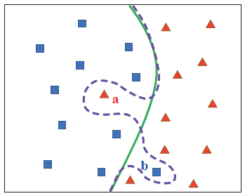
1. 머신 러닝과 OpenCV
머신 러닝 개요
▼ 그림 15-2 훈련 데이터에 이상치가 있을 경우의 분류 경계면

Slide 15
2. OpenCV 머신 러닝 클래스
OpenCV 머신 러닝 클래스
OpenCV에서 제공하는 머신 러닝 클래스는 주로 ml 모듈에 포함되어 있음
cv::ml::StatModel 추상 클래스를 상속받아 만들어짐
StatModel 클래스 이름은 통계적 모델(statistical model)을 의미함
StatModel 클래스는 머신 러닝 알고리즘을 학습시키는 StatModel::train() 멤버 함수와 학습된 모델을 이용함
테스트 데이터에 대한 결과를 예측하는 StatModel::predict() 멤버 함수를 가지고 있음
StatModel 클래스를 상속받아 만든 머신 러닝 구현 클래스는 각각의 머신 러닝 알고리즘에 해당하는 train()과 predict() 기능을 재정의하고 있음
몇몇 클래스는 자신만의 학습 및 예측을 위한 멤버 함수를 따로 제공하기도 함

Slide 16
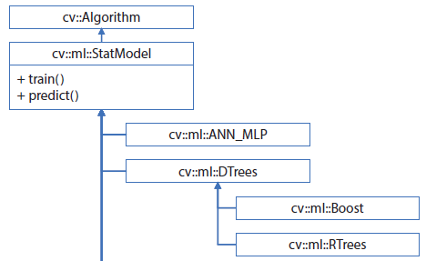
2. OpenCV 머신 러닝 클래스
OpenCV 머신 러닝 클래스
▼ 그림 15-3 OpenCV 머신 러닝 클래스

Slide 17
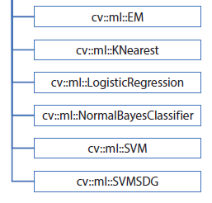
2. OpenCV 머신 러닝 클래스
OpenCV 머신 러닝 클래스
▼ 그림 15-3 OpenCV 머신 러닝 클래스

Slide 18
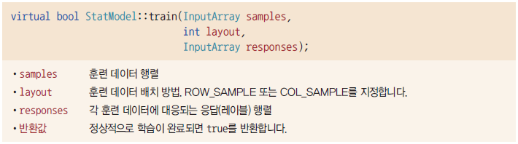
2. OpenCV 머신 러닝 클래스
OpenCV 머신 러닝 클래스
머신 러닝 클래스에서 학습을 수행하는 StatModel::train() 함수 원형은 다음과 같음

Slide 19
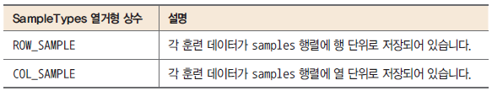
2. OpenCV 머신 러닝 클래스
OpenCV 머신 러닝 클래스
layout에는 표 15-1에 나타난 SampleTypes 열거형 상수 중 하나를 지정할 수 있음
많은 경우 ROW_SAMPLE 방법을 사용함
StatModel::train() 함수는 가상 함수로 선언되어 있음
StatModel 클래스를 상속받은 클래스 객체에서 train() 함수를 호출함
각 머신 러닝 알고리즘에 해당하는 방식으로 학습을 진행함
▼ 표 15-1 SampleTypes 열거형 상수

Slide 20
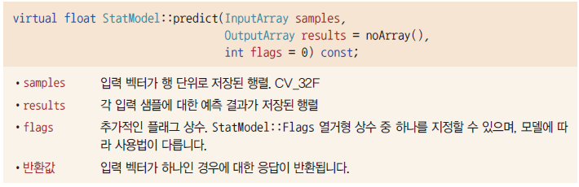
2. OpenCV 머신 러닝 클래스
OpenCV 머신 러닝 클래스
이미 학습된 모델에 대해 테스트 데이터의 응답을 얻고 싶으면 StatModel::predict() 함수를 사용함

Slide 21
2. OpenCV 머신 러닝 클래스
OpenCV 머신 러닝 클래스
StatModel::predict() 함수는 순수 가상 함수로 선언되어 있음
각각의 머신 러닝 알고리즘 구현 클래스는 자신만의 알고리즘을 이용한 예측을 수행하도록 predict() 함수를 재정의하고 있음
일부 머신 러닝 알고리즘 구현 클래스는 predict() 함수를 대신할 수 있는 고유의 예측 함수를 제공하기도 함

Slide 22
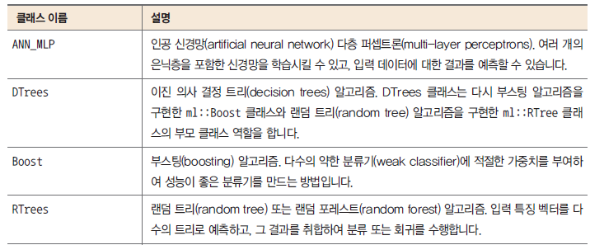
2. OpenCV 머신 러닝 클래스
OpenCV 머신 러닝 클래스
OpenCV에서 StatModel 클래스를 상속받아 만들어진 머신 러닝 알고리즘 구현 클래스에 대한 간략한 설명을 표 15-2에 정리함
▼ 표 15-2 OpenCV 머신 러닝 클래스 이름과 의미

Slide 23
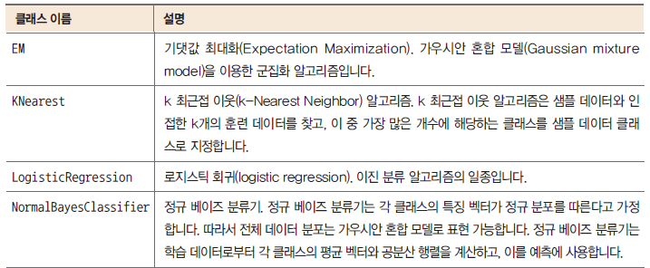
2. OpenCV 머신 러닝 클래스
OpenCV 머신 러닝 클래스
▼ 표 15-2 OpenCV 머신 러닝 클래스 이름과 의미

Slide 24
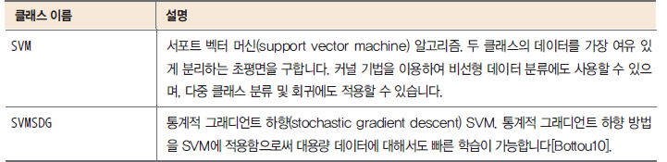
2. OpenCV 머신 러닝 클래스
OpenCV 머신 러닝 클래스
▼ 표 15-2 OpenCV 머신 러닝 클래스 이름과 의미

Slide 25
15.2 k 최근접 이웃

Slide 26
1. k 최근접 이웃
k 최근접 이웃 알고리즘
k 최근접 이웃(kNN, k-Nearest Neighbor) 알고리즘은 분류 또는 회귀에 사용되는 지도 학습 알고리즘의 하나임
kNN 알고리즘을 분류에 사용할 경우, 특징 공간에서 테스트 데이터와 가장 가까운 k개의 훈련 데이터를 찾음
k개의 훈련 데이터 중에서 가장 많은 클래스를 테스트 데이터의 클래스로 지정함
kNN 알고리즘을 회귀 문제에 적용할 경우에는 테스트 데이터에 인접한 k개의 훈련 데이터 평균을 테스트 데이터 값으로 설정함

Slide 27
1. k 최근접 이웃
k 최근접 이웃 알고리즘
그림 15-4는 2차원 평면상에 파란색 사각형과 빨간색 삼각형 두 종류의 데이터가 분포되어 있음
이들 파란색과 빨간색 점들이 훈련 데이터이고, 이 훈련 데이터는 두 개의 클래스로 구분되어 있음
각 점들은 (x, y) 좌표로 표현되므로, 이들 데이터는 2차원 특징 공간에 정의되어 있다고 표현할 수 있음
여기에 녹색으로 표시한 새로운 점을 추가할 경우, 이 점을 파란색 사각형 클래스로 넣을 것인지, 아니면 빨간색 삼각형 클래스로 넣을 것인지를 결정해야 함
간단한 방법은 새로 들어온 점과 가장 가까이 있는 훈련 데이터 점을 찾아, 해당 훈련 데이터 클래스와 같게 설정하는 것임

Slide 28
1. k 최근접 이웃
k 최근접 이웃 알고리즘
그림 15-4에서 녹색 점과 가장 가까운 점은 빨간색 삼각형이므로 녹색 점을 빨간색 삼각형 클래스로 지정할 수 있음
이러한 방법을 최근접 이웃(NN, Nearest Neighbor) 알고리즘이라고 함
녹색 점에서 가장 가까운 도형은 빨간색 삼각형이지만, 이 지점은 파란색 사각형이 더 많이 분포하는 지역이라고 판단할 수 있음
녹색 점을 파란색 사각형 클래스로 지정하는 것이 더욱 합리적일 수 있음
이러한 방식으로 분류하는 방법을 kNN 알고리즘이라고 함

Slide 29
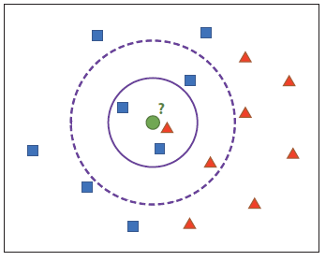
1. k 최근접 이웃
k 최근접 이웃 알고리즘
▼ 그림 15-4 kNN 알고리즘에 의한 점 분류

Slide 30
1. k 최근접 이웃
k 최근접 이웃 알고리즘
kNN 알고리즘에서 k를 1로 설정하면 최근접 이웃 알고리즘이 됨
보통 k는 1보다 큰 값으로 설정함
k 값을 어떻게 설정하느냐에 따라 분류 및 회귀 결과가 달라질 수 있음
최선의 k 값을 결정하는 것은 주어진 데이터에 의존적임
보통 k 값이 커질수록 잡음 또는 이상치 데이터의 영향이 감소함
k 값이 어느 정도 이상으로 커질 경우 오히려 분류 및 회귀 성능이 떨어질 수 있음

Slide 31
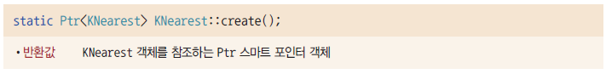
2. KNearest 클래스 사용하기
KNearest 클래스 사용하기
OpenCV에서 k 최근접 이웃 알고리즘은 KNearest 클래스에 구현되어 있음
KNearest 클래스는 ml 모듈에 포함되어 있고, cv::ml 네임스페이스에 정의되어 있음
KNearest 클래스를 이용하려면 먼저 KNearest 객체를 생성해야 함
KNearest 객체는 KNearest::create() 정적 멤버 함수를 사용하여 생성할 수 있음

Slide 32
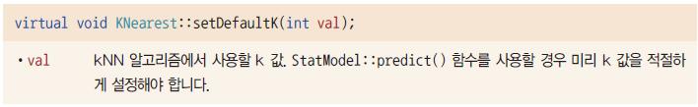
2. KNearest 클래스 사용하기
KNearest 클래스 사용하기
KNearest 클래스는 기본적으로 k 값을 10으로 설정함
이 값을 변경하려면 KNearest::setDefaultK() 함수를 이용하여 변경할 수 있음
다만 StatModel::predict() 함수 대신 KNearest::findNearest() 멤버 함수를 이용하여 테스트 데이터의 응답을 구할 경우에는 k 값을 KNearest::findNearest() 함수 인자로 명시적으로 지정할 수 있음

Slide 33
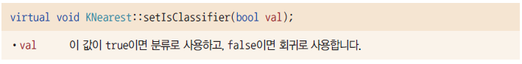
2. KNearest 클래스 사용하기
KNearest 클래스 사용하기
KNearest 객체는 기본적으로 분류를 위한 용도로 생성됨
KNearest 객체를 분류가 아닌 회귀에 적용하려면 KNearest::setIsClassifier() 멤버 함수에 false를 지정하여 호출해야 함
KNearest 객체를 생성하고 속성을 설정한 후에는 StatModel::train() 함수를 이용하여 학습을 진행할 수 있음
KNearest 클래스의 경우에는 train() 함수에서 실제적인 학습이 진행되지는 않음
단순히 훈련 데이터와 레이블 데이터를 KNearest 클래스 멤버 변수에 모두 저장하는 작업이 이루어짐

Slide 34
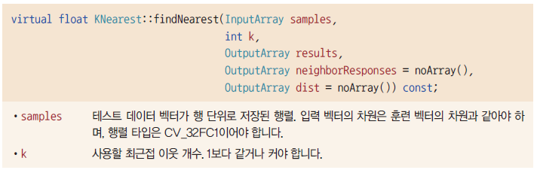
2. KNearest 클래스 사용하기
KNearest 클래스 사용하기
KNearest 클래스에서 훈련 데이터를 학습함
테스트 데이터에 대한 예측을 수행할 때에는 주로 KNearest::findNearest() 멤버 함수를 사용함
KNearest 클래스에서도 StatModel::predict() 함수를 사용할 수 있음
KNearest::findNearest() 함수가 예측 결과와 관련된 정보를 더 많이 반환하기 때문에 유용함

Slide 35
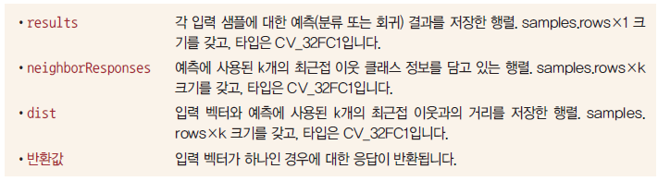
2. KNearest 클래스 사용하기
KNearest 클래스 사용하기

Slide 36
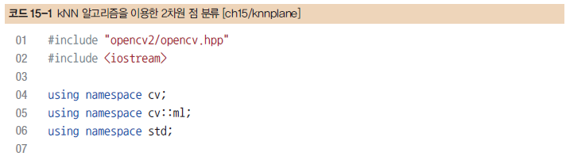
2. KNearest 클래스 사용하기
KNearest 클래스 사용하기
2차원 평면에서 세 개의 클래스로 구성된 점들을 kNN 알고리즘으로 분류함
그 경계면을 화면에 표시하는 예제 프로그램 소스 코드를 코드 15-1에 나타냄
코드 15-1은 (150, 150), (350, 150), (250, 400) 좌표를 중심으로 하는 가우시안 분포의 점을 각각 30개씩 생성하여 kNN알고리즘 훈련 데이터로 사용함
(0, 0) 좌표부터 (499, 499) 좌표 사이의 모든 점에 대해 kNN 분류를 수행하여 그 결과를 빨간색, 녹색, 파란색 색상으로 나타냄
kNN 알고리즘의 k 값은 트랙바를 이용하여 프로그램 실행 중 변경할 수 있도록 함

Slide 37
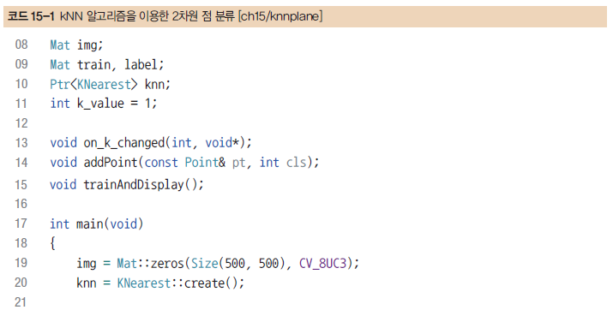
2. KNearest 클래스 사용하기
KNearest 클래스 사용하기

Slide 38
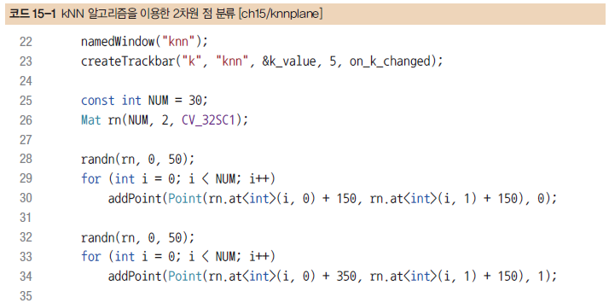
2. KNearest 클래스 사용하기
KNearest 클래스 사용하기

Slide 39
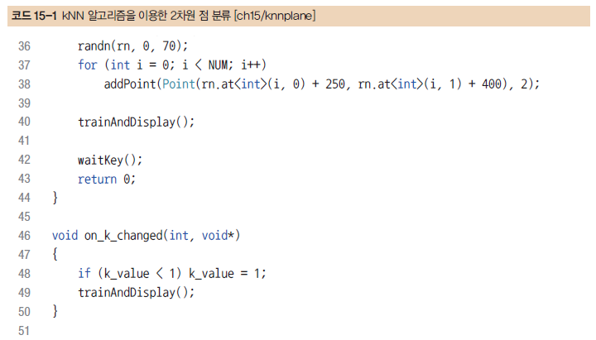
2. KNearest 클래스 사용하기
KNearest 클래스 사용하기

Slide 40
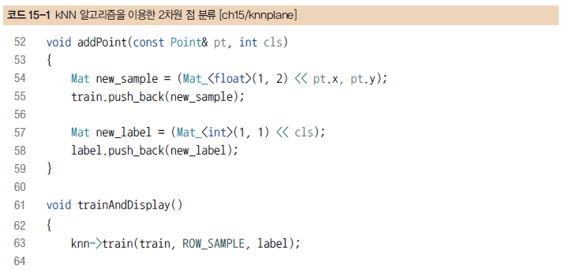
2. KNearest 클래스 사용하기
KNearest 클래스 사용하기

Slide 41
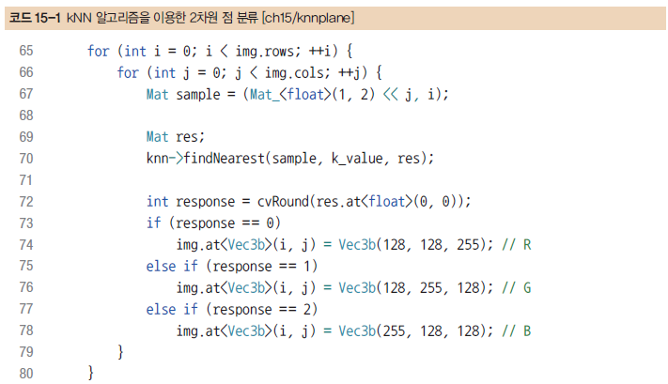
2. KNearest 클래스 사용하기
KNearest 클래스 사용하기

Slide 42
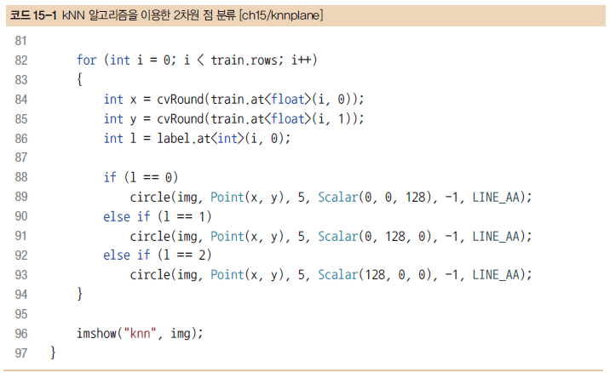
2. KNearest 클래스 사용하기
KNearest 클래스 사용하기

Slide 43
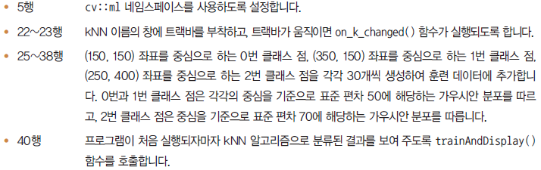
2. KNearest 클래스 사용하기
KNearest 클래스 사용하기

Slide 44
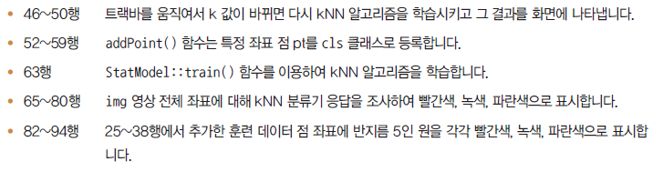
2. KNearest 클래스 사용하기
KNearest 클래스 사용하기

Slide 45
2. KNearest 클래스 사용하기
KNearest 클래스 사용하기
그림 15-5는 knnplane 프로그램을 실행하여 트랙바의 k 값을 각각 1, 3, 5로 지정했을 때의 분류 결과임
그림 15-5(a)는 k가 1인 경우의 분류 결과이고, 그림 15-5(b)는 k가 3인 경우이며, 그림 15-5(c)는 k가 5인 경우임
k 값이 1인 경우에는 붉은색 영역에 가깝게 위치한 녹색 점과 녹색 영역에 가깝게 위치한 파란 점 때문에 클래스 경계면이 유난히 볼록하게 튀어나온 부분이 발생함
반면에 k 값을 3 또는 5로 바꾸면 클래스 경계면이 다소 완만한 형태로 바뀌게 됨
이는 k 값이 증가함에 따라 잡음 또는 이상치에 해당하는 훈련 데이터 영향이 줄어드는 것으로 생각할 수 있음

Slide 46
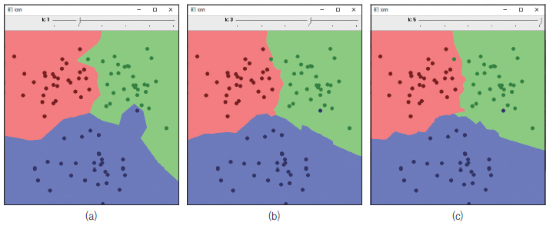
2. KNearest 클래스 사용하기
KNearest 클래스 사용하기
▼ 그림 15-5 kNN 알고리즘을 이용한 2차원 점 분류

Slide 47
3. kNN을 이용한 필기체 숫자 인식
kNN을 이용한 필기체 숫자 인식
머신 러닝으로 특정 문제를 해결하려면 많은 양의 훈련 데이터가 필요함
머신 러닝으로 필기체 숫자 인식을 수행하려면 충분히 많은 필기체 숫자 영상을 훈련 데이터로 사용해야 함
다행히 OpenCV는 5000개의 필기체 숫자가 적혀 있는 영상 파일을 제공함
OpenCV 소스 코드가 설치된 폴더 아래에서 <OPENCV-SRC>\samples\data\ 폴더에 있는 digits.png 파일은 0부터 9까지의 필기체 숫자가 5000개 적혀 있는 영상임

Slide 48
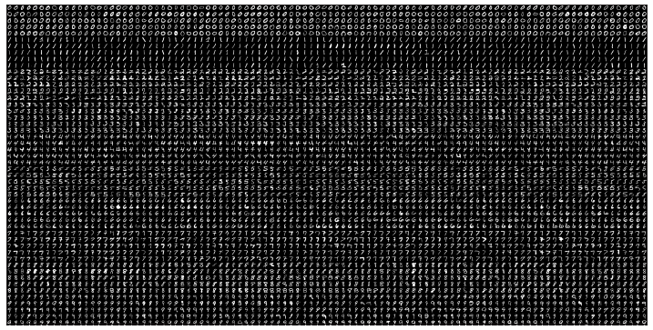
3. kNN을 이용한 필기체 숫자 인식
kNN을 이용한 필기체 숫자 인식
▼ 그림 15-6 OpenCV에서 제공하는 필기체 숫자 영상(digits.png)

Slide 49
3. kNN을 이용한 필기체 숫자 인식
kNN을 이용한 필기체 숫자 인식
digits.png 숫자 영상에는 0부터 9까지의 숫자가 각각 가로로 100개, 세로로 다섯 개씩 적혀 있음
각각의 숫자는 20×20 픽셀 크기로 적혀 있으며, digits.png 숫자 영상의 전체 크기는 2000×1000임
이 영상을 이용하여 머신 러닝 알고리즘을 학습시키려면 각각의 숫자 영상을 부분 영상으로 추출하여 훈련 데이터를 생성해야 함

Slide 50
3. kNN을 이용한 필기체 숫자 인식
kNN을 이용한 필기체 숫자 인식
보통 머신 러닝으로 영상을 인식 또는 분류할 경우, 영상으로부터 인식 목적에 적합한 특징 벡터를 추출하여 머신 러닝 입력으로 사용함
이 절에서는 단순히 20×20 숫자 영상 픽셀 값 자체를 kNN 알고리즘 입력으로 사용함
digits.png 숫자 영상에 적혀 있는 필기체 숫자들이 대체로 20×20 부분 영상 정중앙에 위치해 있음
숫자 크기도 거의 일정하기 때문에 픽셀 값을 그대로 이용해도 충분한 인식 결과를 얻을 수 있기 때문임
5000개의 숫자 영상 데이터를 훈련 데이터와 테스트 데이터로 구분하지 않고, 5000개 전체를 학습에 사용함

Slide 51
3. kNN을 이용한 필기체 숫자 인식
kNN을 이용한 필기체 숫자 인식
숫자 영상 픽셀 값 자체를 이용하여 KNearest 훈련 데이터 행렬을 만드는 과정을 그림 15-7에 나타냄
한 장의 숫자 영상은 20×20 픽셀 크기임
이 픽셀 값을 모두 일렬로 늘어놓으면 1×400 크기의 행렬로 변환할 수 있음
필기체 숫자 훈련 데이터 하나는 400개의 숫자 값으로 표현됨
이는 400차원 공간에서의 한 점과 같음
digits.png 영상에 있는 각각의 숫자 영상을 1×400 행렬로 바꿈
이 행렬을 모두 세로로 쌓으면 전체 숫자 영상 데이터를 표현하는 5000×400 크기의 행렬을 만들 수 있음
이 행렬을 KNearest 클래스의 훈련 데이터로 전달함

Slide 52
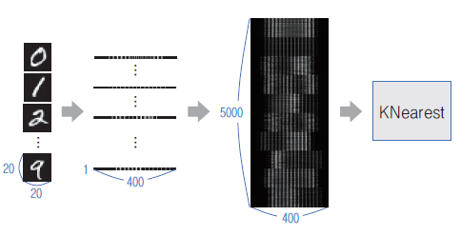
3. kNN을 이용한 필기체 숫자 인식
kNN을 이용한 필기체 숫자 인식
▼ 그림 15-7 픽셀 값 자체를 이용한 필기체 숫자 학습

Slide 53
3. kNN을 이용한 필기체 숫자 인식
kNN을 이용한 필기체 숫자 인식
kNN 알고리즘으로 필기체 숫자 영상을 학습시키려면 각 필기체 숫자 영상이 나타내는 숫자 값을 레이블 행렬로 함께 전달해야 함
이 레이블 행렬의 행 크기는 훈련 데이터 영상 개수와 같고, 열 크기는 1임
그림 15-7에 나타난 훈련 데이터 행렬에서 처음 500개 행은 숫자 0에 대한 데이터임
그다음 500개 행은 숫자 1에 대한 데이터임
레이블 행렬도 처음 500개 행 원소는 0으로 설정하고, 그다음 500개 행은 1로 설정함
이와 같은 방식으로 5000×1 행렬 원소를 모두 설정한 후, KNearest 클래스의 레이블 데이터로 전달함

Slide 54
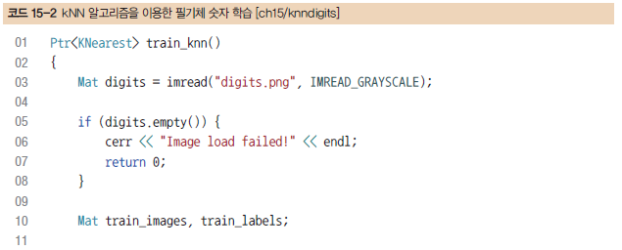
3. kNN을 이용한 필기체 숫자 인식
kNN을 이용한 필기체 숫자 인식
digits.png 영상으로부터 훈련 데이터 행렬과 레이블 데이터 행렬을 만듦
KNearest 객체를 학습시키는 train_knn() 함수 소스 코드를 코드 15-2에 나타냄
train_knn() 함수는 이 절에서 만드는 knndigits 예제 프로그램에서 kNN 알고리즘 학습을 위해 사용하는 함수임

Slide 55
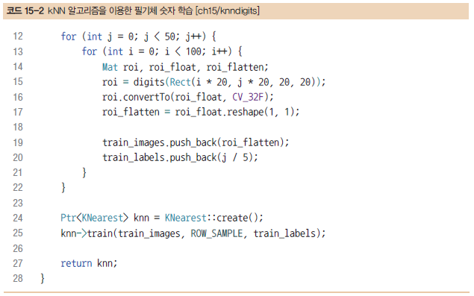
3. kNN을 이용한 필기체 숫자 인식
kNN을 이용한 필기체 숫자 인식

Slide 56
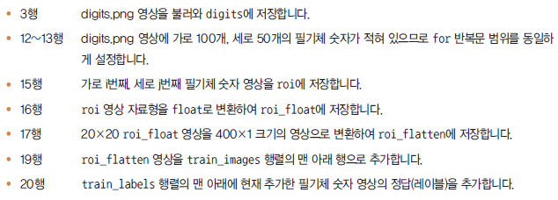
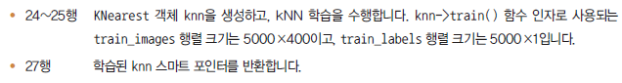
3. kNN을 이용한 필기체 숫자 인식
kNN을 이용한 필기체 숫자 인식

Slide 57
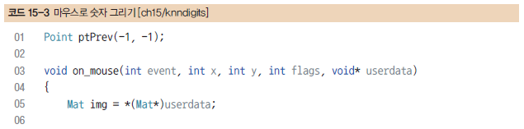
3. kNN을 이용한 필기체 숫자 인식
kNN을 이용한 필기체 숫자 인식
knndigits 예제 프로그램은 필기체 숫자 인식 성능을 확인하기 위해 사용자가 직접 마우스로 영상 위에 글씨를 씀
학습된 kNN 모델로 확인하는 인터페이스를 제공함
knndigits 프로그램은 마우스 이벤트를 처리하여 영상에 그림을 그리는 함수를 만들어 사용할 것임
코드 15-3에 나타난 on_mouse() 함수는 마우스 왼쪽 버튼을 누른 상태에서 마우스를 움직이면 해당 위치에 두께 40픽셀로 흰색 글씨를 쓸 수 있음

Slide 58
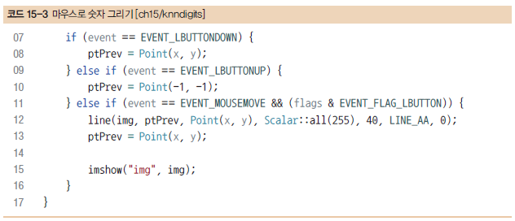
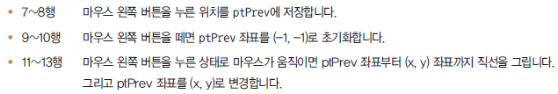
3. kNN을 이용한 필기체 숫자 인식
kNN을 이용한 필기체 숫자 인식

Slide 59
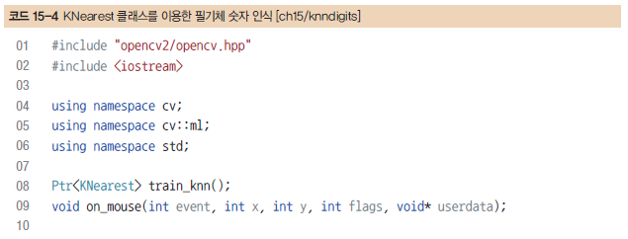
3. kNN을 이용한 필기체 숫자 인식
kNN을 이용한 필기체 숫자 인식
main() 함수에서는 먼저 필기체 숫자 영상 데이터를 학습하는 train_knn() 함수를 호출함
사용자가 영상 위에 글씨를 쓸 수 있게끔 마우스 콜백 함수를 등록하는 setMouseCallback() 함수를 호출함
키보드 입력을 확인하여 사용자가 키를 누를 때마다 사용자가 그린 글씨를 인식하여 콘솔 창에 출력함

Slide 60
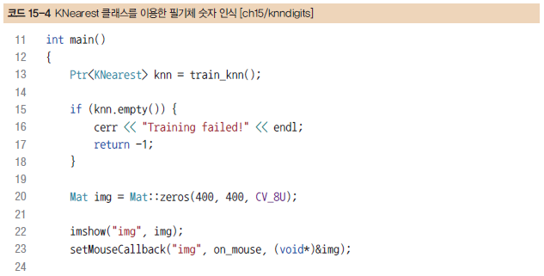
3. kNN을 이용한 필기체 숫자 인식
kNN을 이용한 필기체 숫자 인식

Slide 61
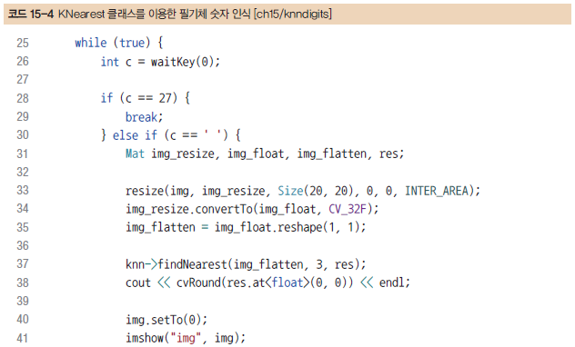
3. kNN을 이용한 필기체 숫자 인식
kNN을 이용한 필기체 숫자 인식

Slide 62
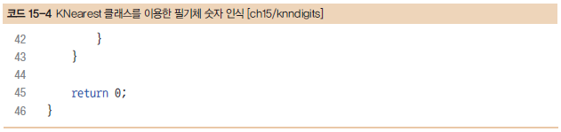
3. kNN을 이용한 필기체 숫자 인식
kNN을 이용한 필기체 숫자 인식

Slide 63
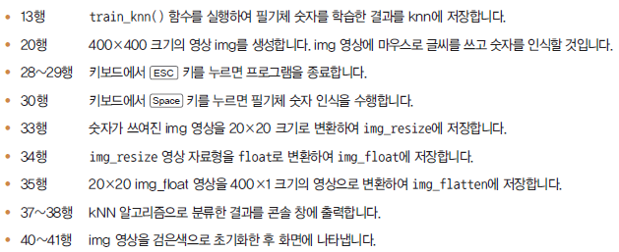
3. kNN을 이용한 필기체 숫자 인식
kNN을 이용한 필기체 숫자 인식

Slide 64
3. kNN을 이용한 필기체 숫자 인식
kNN을 이용한 필기체 숫자 인식
knndigits 프로그램을 실행하면 검은색으로 초기화된 img 영상이 화면에 나타남
이 위에서 마우스를 이용하여 숫자를 그릴 수 있음
키보드에서 키를 누르면 인식된 숫자가 콘솔 창에 나타남
사용자가 필기체 숫자를 img 창 중앙에 적당한 크기로 입력하면 대체로 정확하게 숫자를 인식하는 것을 확인할 수 있음
다만 글씨 크기를 너무 크거나 작게 입력하면, 또는 중앙이 아닌 위치에 글씨를 입력할 경우에는 인식 결과가 잘못될 수 있음

Slide 65
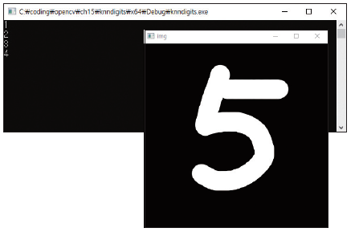
3. kNN을 이용한 필기체 숫자 인식
kNN을 이용한 필기체 숫자 인식
▼ 그림 15-8 KNearest 클래스를 이용한 필기체 숫자 인식 실행 화면

Slide 66
15.3 서포트 벡터 머신

Slide 67
1. 서포트 벡터 머신
서포트 벡터 머신 알고리즘
서포트 벡터 머신(SVM, Support Vector Machine)은 기본적으로 두 개의 클래스로 구성된 데이터를 가장 여유 있게 분리하는 초평면(hyperplane)을 찾는 머신 러닝 알고리즘임
초평면이란 두 클래스의 데이터를 분리하는 N차원 공간상의 평면을 의미함
예를 들어 2차원 공간상의 점들을 분리하는 초평면은 단순한 직선 형태로 정의됨
3차원 공간상의 점들을 분리하는 초평면은 3차원 공간에서의 평면의 방정식으로 표현할 수 있음
SVM 알고리즘은 지도 학습의 일종이며, 분류와 회귀에 사용될 수 있음

Slide 68
1. 서포트 벡터 머신
서포트 벡터 머신 알고리즘
그림 15-9는 파란색 사각형과 빨간색 삼각형으로 표시된 두 클래스 점들의 분포를 보여 줌
이 두 클래스 점들을 구분하기 위한 직선은 매우 다양한 형태로 만들 수 있음
그림 15-9(a)에 나타난 1 번과 2 번 직선은 모두 두 종류의 점들을 잘 분리함
1 번 직선은 조금만 왼쪽 또는 오른쪽으로 이동하면 분리에 실패할 수 있음
2 번 직선은 왼쪽으로 조금 이동하는 것은 무난하지만, 오른쪽으로 조금만 이동하면 분리에 실패하게 됨
이러한 현상이 나타나는 1 번과 2 번 직선이 모두 입력 점 데이터에 너무 가까이 위치하고 있기 때문임
반면에 그림1 5-9(b)에서 3 번 직선은 두 클래스 점들 사이를 충분히 여유 있게 분할하고 있음
이때 3 번 직선에 해당하는 초평면과 가장 가까이 있는 빨간색 또는 파란색 점과의 거리를 마진(margin)이라고 함
SVM은 이마진을 최대로 만드는 초평면을 구하는 알고리즘임

Slide 69
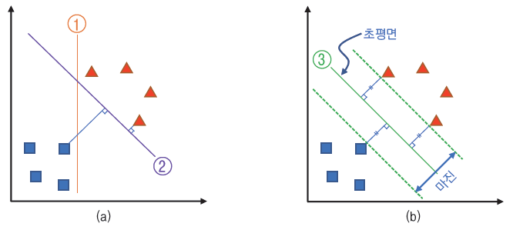
1. 서포트 벡터 머신
서포트 벡터 머신 알고리즘
▼ 그림 15-9 SVM 알고리즘으로 두 클래스의 점 분할

Slide 70
1. 서포트 벡터 머신
서포트 벡터 머신 알고리즘
SVM 알고리즘은 기본적으로 선형으로 분리 가능한 데이터에 적용할 수 있음
실생활에서 사용하는 데이터는 선형으로 분리되지 않는 경우가 많음
이러한 경우에도 SVM 알고리즘을 적용하기 위하여 SVM에서는 커널 트릭(kernel trick)이라는 기법을 사용함
커널 트릭이란 적절한 커널 함수를 이용하여 입력 데이터 특징 공간 차원을 늘리는 방식임
원본 데이터 차원에서는 선형으로 분리할 수 없었던 데이터를 커널 트릭으로 고차원 특징 공간으로 이동하면 선형으로 분리 가능한 형태로 바뀔 수 있음

Slide 71
1. 서포트 벡터 머신
서포트 벡터 머신 알고리즘
데이터 특징 공간 차원을 증가시켜서 데이터를 선형 분리하는 예를 살펴보자
2차원 좌표 평면상의 점 집합 X = {(0,0), (1,1)}와 Y = {(1,0), (0,1)}가 있다고 가정함
이 두 클래스 점들을 그림 15-10(a)에 각각 파란색 사각형과 빨간색 삼각형으로 나타냄
2차원 평면상에서 X와 Y 두 클래스 점들을 분리할 수 있는 직선은 존재하지 않음
입력 점들의 좌표에 가상의 z축 좌표를 형태로 추가할 경우, X = {(0,0,0), (1,1,0)}와 Y = {(1,0,1), (0,1,1)} 형태로 3차원 공간상에서의 점 집합으로 바뀌게 됨
이렇게 3차원 공간으로 변경된 X와 Y 점들을 그림 15-10(b)에 나타냄
이 두 클래스 점들은 z = 0.5 평면의 방정식을 이용하여 효과적으로 분리할 수 있음
2차원 평면에서 선형 분리할 수 없었던 X와 Y 데이터 집합이 가상의 차원이 추가됨으로써 선형으로 분리할 수 있게 됨

Slide 72
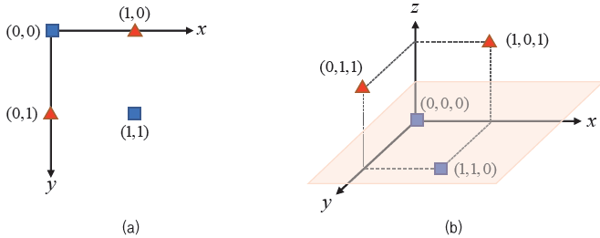
1. 서포트 벡터 머신
서포트 벡터 머신 알고리즘
▼ 그림 15-10 비선형 데이터에 커널 트릭 적용하기

Slide 73
1. 서포트 벡터 머신
서포트 벡터 머신 알고리즘
표 15-3에서 가장 널리 사용하는 커널은 방사 기저 함수임
이 커널을 사용할 때에는 γ 인자 값을 적절하게 설정해야 함
만약 입력 데이터가 선형으로 분리가 가능하다면 선형 커널을 사용하는 것이 가장 빠르게 동작함

Slide 74
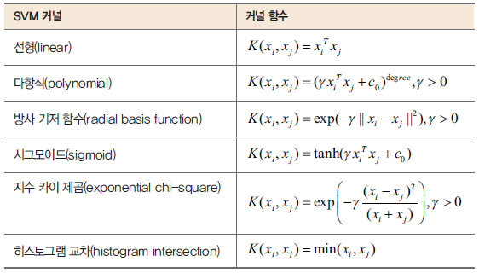
1. 서포트 벡터 머신
서포트 벡터 머신 알고리즘
▼ 표 15-3 다양한 SVM 커널

Slide 75
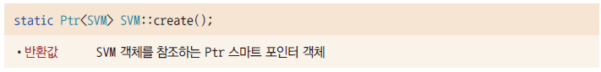
2. SVM 클래스 사용하기
SVM 클래스 사용하기
OpenCV에서 SVM 알고리즘은 같은 이름의 SVM 클래스에 구현되어 있음
SVM 클래스는 ml 모듈에 포함되어 있고, cv::ml 네임스페이스에 정의되어 있음
OpenCV에 구현된 SVM 클래스는 유명한 오픈 소스 라이브러리인 LIBSVM을 기반으로 만들어짐
SVM 클래스를 이용하려면 먼저 SVM 객체를 생성해야 함
SVM 객체는 SVM::create() 정적 멤버 함수를 사용하여 생성할 수 있음

Slide 76
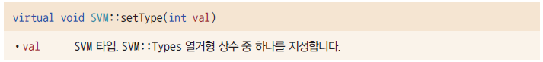
2. SVM 클래스 사용하기
SVM 클래스 사용하기
SVM 클래스 객체를 생성한 후, 훈련 데이터를 학습하기 전에 먼저 SVM 알고리즘 속성을 설정해야 함
대표적으로 설정해야 할 SVM 클래스 속성에는 타입과 커널 함수 선택이 있음
먼저 SVM 타입을 설정하는 SVM::setType() 함수 원형은 다음과 같음

Slide 77
2. SVM 클래스 사용하기
SVM 클래스 사용하기
SVM 클래스는 기본적으로 SVM::Types::C_SVC 타입을 사용하도록 초기화됨
SVM::Types::C_SVC 타입은 일반적인 N-클래스 분류 문제에서 사용되는 방식임
SVM::Types::C_SVC가 아닌 다른 타입을 사용하려면 SVM::setType() 함수를 이용하여 타입을 변경해야 함
SVM::setType() 함수의 val 인자에는 SVM::Types 열거형 상수 중 하나를 지정할 수 있음
SVM::Types::C_SVC 타입을 사용하는 경우, SVM 알고리즘 내부에서 사용하는 C 파라미터 값을 적절하게 설정해야 함
C 값을 작게 설정하면 훈련 데이터 중에 잘못 분류되는 데이터가 있어도 최대 마진을 선택함
C 값을 크게 설정하면 마진이 작아지더라도 잘못 분류되는 데이터가 적어지도록 분류함
만약 훈련 샘플 데이터에 잡음 또는 이상치 데이터가 많이 포함되어 있는 경우에는 C 파라미터 값을 조금 크게 설정하는 것이 유리함

Slide 78
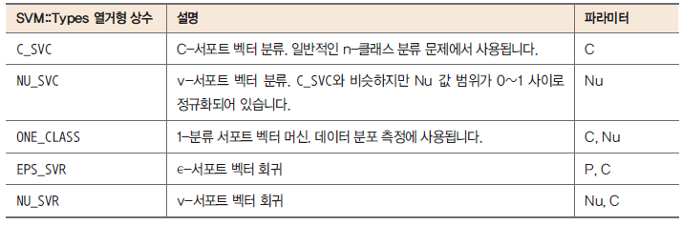
2. SVM 클래스 사용하기
SVM 클래스 사용하기
▼ 표 15-4 SVM::Types 열거형 상수

Slide 79
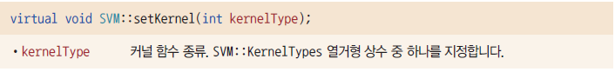
2. SVM 클래스 사용하기
SVM 클래스 사용하기
SVM 타입을 설정하였으면, SVM 알고리즘에서 사용할 커널 함수를 지정해야 함

Slide 80
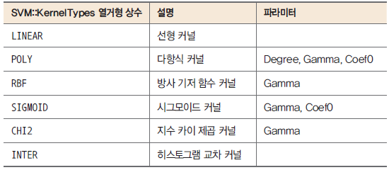
2. SVM 클래스 사용하기
SVM 클래스 사용하기
참고로 SVM 클래스는 기본적으로 SVM::KernelTypes::RBF 커널을 사용하도록 초기화됨
▼ 15-5 주요 SVM::KernelTypes 열거형 상수

Slide 81
2. SVM 클래스 사용하기
SVM 클래스 사용하기
SVM 알고리즘 타입과 커널 함수 종류를 설정한 후에는 각각의 타입과 커널 함수 정의에 필요한 파라미터를 설정해야 함
SVM 클래스에서 설정할 수 있는 파라미터는 C, Nu, P, Degree, Gamma, Coef0 등이 있음
이들 파라미터는 차례대로 1, 0, 0, 0, 1, 0으로 초기화됨
각각의 파라미터는 파라미터 이름에 해당하는 setXXX()와 getXXX() 함수를 이용하여 값을 설정하거나 읽어 올 수 있음
예를 들어 SVM::Types::C_SVC 타입을 사용하고 SVM::KernelTypes::RBF 커널을 사용할 경우, SVM::setC() 함수와 SVM::setGamma() 함수를 사용하여 적절한 C와 Gamma 파라미터 값을 설정해야 함

Slide 82
2. SVM 클래스 사용하기
SVM 클래스 사용하기
SVM 객체를 생성하고 타입과 커널 함수 선택, 그리고 파라미터를 설정함
StatModel::train() 함수를 이용하여 학습시킬 수 있음
SVM에서 사용하는 파라미터를 적절하게 설정하지 않으면 학습이 제대로 되지 않는 경우가 발생함
사실 대부분의 훈련 데이터는 다차원간에서 다양한 분포와 형태를 갖기 때문에 SVM 파라미터 값을 어떻게 설정해야 학습이 잘 될 것인지를 직관적으로 알기 어려움
OpenCV의 SVM 클래스는 각각의 파라미터에 대해 설정 가능한 값을 적용해 봄
그중 가장 성능이 좋은 파라미터를 자동으로 찾아 학습하는 SVM::trainAuto() 함수를 제공함

Slide 83
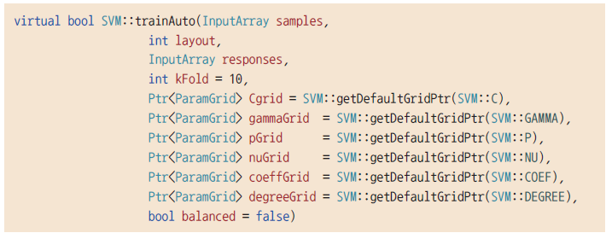
2. SVM 클래스 사용하기
SVM 클래스 사용하기

Slide 84

2. SVM 클래스 사용하기
SVM 클래스 사용하기

Slide 85

2. SVM 클래스 사용하기
SVM 클래스 사용하기
2차원 평면에서 두 개의 클래스로 구성된 점들을 SVM 알고리즘으로 분류함
그 경계면을 화면에 표시하는 예제 프로그램 소스 코드를 코드 15-5에 나타냄
SVM 알고리즘을 이용하여 이 두 점들을 효과적으로 분리하는 초평면을 구하여 화면에 나타냄

Slide 86

2. SVM 클래스 사용하기
SVM 클래스 사용하기

Slide 87

2. SVM 클래스 사용하기
SVM 클래스 사용하기

Slide 88

2. SVM 클래스 사용하기
SVM 클래스 사용하기

Slide 89

2. SVM 클래스 사용하기
SVM 클래스 사용하기

Slide 90

2. SVM 클래스 사용하기
SVM 클래스 사용하기
코드 15-5에서는 SVM 타입은 C_SVC로 설정하였고, 커널 함수는 방사 기저 함수를 사용함
SVM 학습을 위한 입력으로는 train 행렬과 label 행렬을 지정하였고, 이 두 행렬의 모양과 원소 값을 그림 15-11에 나타냄
여기서 train 행렬은 CV_32FC1 타입이어야 하고, label 행렬은 CV_32SC1 타입을 사용함
▼ 그림 15-11 SVM 학습을 위한 train과 label 행렬

Slide 91
2. SVM 클래스 사용하기
SVM 클래스 사용하기
빨간색 원으로 표시된 점들이 0번 클래스이고, 녹색 점으로 표시된 점들은 1번 클래스임
img 영상의 전체 픽셀 좌표를 학습된 SVM 분류기의 테스트 데이터로 사용하여 그 결과를 빨간색 또는 녹색으로 나타냄
방사 기저 함수를 SVM 커널로 사용하였기 때문에 두 클래스 경계면이 곡선의 형태로 나타나는 것을 확인할 수 있음
참고로 코드 15-5에서 커널 함수를 SVM::KernelTypes::LINEAR로 변경할 경우, 두 점들을 세로로 양분하는 형태의 경계면이 만들어짐

Slide 92

2. SVM 클래스 사용하기
SVM 클래스 사용하기
▼ 그림 15-12 SVM 알고리즘을 이용한 2차원 점 분류 실행 결과

Slide 93
3. HOG & SVM 필기체 숫자 인식
HOG & SVM 필기체 숫자 인식
HOG는 입력 영상을 일정 크기의 셀(cell)로 나누고, 2×2 셀을 합쳐 하나의 블록(block)으로 설정함
필기체 숫자 영상 하나의 크기는 20×20이므로 여기서는 셀 하나의 크기를 5×5로 지정함
블록 하나의 크기는 10×10 크기로 설정함
셀 하나에서 그래디언트 방향 히스토그램은 아홉 개의 빈으로 구성함
블록 하나에서는 9×4 = 36개의 빈으로 구성된 히스토그램 정보가 추출됨
블록은 보통 하나의 셀 단위로 이동하므로 가로로 세 개, 세로로 세 개 만들 수 있음
필기체 숫자 영상 하나에서 만들어지는 HOG 특징 벡터의 차원 크기는 36×9 = 324로 결정됨
20×20 숫자 영상 하나에서 1×324 특징 벡터 행렬이 만들어짐
이 행렬을 모두 세로로 쌓으면 5000×324 크기의 HOG 특징 벡터 행렬을 만들 수 있음
이 행렬을 SVM 클래스의 훈련 데이터로 전달함

Slide 94

3. HOG & SVM 필기체 숫자 인식
HOG & SVM 필기체 숫자 인식
▼ 그림 15-13 HOG 특징 벡터를 이용한 필기체 숫자 학습

Slide 95

3. HOG & SVM 필기체 숫자 인식
HOG & SVM 필기체 숫자 인식
필기체 숫자 영상에서 HOG 특징 벡터를 추출하려면 HOGDescriptor 클래스를 사용함
HOGDescriptor 클래스는 임의의 영상에서 HOG 기술자를 추출하는 기능도 제공함
임의의 영상에서 HOG 기술자를 추출하려면 HOGDescriptor 객체를 먼저 생성해야 함
이때 HOGDescriptor 클래스 기본 생성자를 사용하면 보행자 검출 시 사용한 설정을 기반으로 HOGDescriptor 객체가 생성됨
20×20 영상에서 5×5 셀과 10×10 블록을 사용하는 HOG 기술자를 생성하려면 다음의 생성자를 사용해야 함

Slide 96

3. HOG & SVM 필기체 숫자 인식
HOG & SVM 필기체 숫자 인식

Slide 97
3. HOG & SVM 필기체 숫자 인식
HOG & SVM 필기체 숫자 인식
이 생성자는 매우 많은 인자를 받도록 되어 있지만, 뒷부분의 많은 인자는 기본값이 설정되어 있음
_winSize, _blockSize, _blockStride, _cellSize, _nbins 인자만 적절하게 지정하여 사용할 수 있음
20×20 영상에서 5×5 셀과 10×10 크기의 블록을 사용함
각 셀마다 아홉 개의 그래디언트 방향 히스토그램을 구하도록 설정하려면 다음과 같이 HOGDescriptor 객체를 생성함

Slide 98

3. HOG & SVM 필기체 숫자 인식
HOG & SVM 필기체 숫자 인식
일단 HOGDescriptor 객체를 생성한 후에는 HOGDescriptor::compute() 멤버 함수를 이용하여 HOG 기술자를 계산할 수 있음

Slide 99

3. HOG & SVM 필기체 숫자 인식
HOG & SVM 필기체 숫자 인식
digits.png 영상으로부터 HOG 특징 벡터를 추출하여 SVM 알고리즘으로 학습시킴
svmdigits 예제 프로그램은 15.2.3절에서 설명한 knndigits 예제 프로그램과 동작 방식이 거의 동일함
다만 내부적으로 사용하는 머신 러닝 알고리즘과 머신 러닝에서 학습에 사용하는 특징 벡터 종류만 다름

Slide 100

3. HOG & SVM 필기체 숫자 인식
HOG & SVM 필기체 숫자 인식

Slide 101

3. HOG & SVM 필기체 숫자 인식
HOG & SVM 필기체 숫자 인식

Slide 102

3. HOG & SVM 필기체 숫자 인식
HOG & SVM 필기체 숫자 인식

Slide 103

3. HOG & SVM 필기체 숫자 인식
HOG & SVM 필기체 숫자 인식

Slide 104

3. HOG & SVM 필기체 숫자 인식
HOG & SVM 필기체 숫자 인식

Slide 105

3. HOG & SVM 필기체 숫자 인식
HOG & SVM 필기체 숫자 인식

Slide 106

3. HOG & SVM 필기체 숫자 인식
HOG & SVM 필기체 숫자 인식

Slide 107

3. HOG & SVM 필기체 숫자 인식
HOG & SVM 필기체 숫자 인식

Slide 108

3. HOG & SVM 필기체 숫자 인식
HOG & SVM 필기체 숫자 인식

Slide 109

3. HOG & SVM 필기체 숫자 인식
HOG & SVM 필기체 숫자 인식
코드 15-6의 83~84행에서 설정한 C와 Gamma 파라미터 값은 사실 SVM::trainAuto() 함수를 이용하여 구한 값임
85행 svm->train(); 함수 호출 코드 대신 다음 코드를 실행하고, 콘솔 창에 출력되는 C와 Gamma 값을 코드 15-6의 83~84행에서 사용한 것임

Slide 110
3. HOG & SVM 필기체 숫자 인식
HOG & SVM 필기체 숫자 인식
코드 15-6에서 svm->train() 함수 대신 svm->trainAuto() 함수를 호출하면 상당히 오랜 시간 동안 학습이 진행됨
최적의 파라미터를 알아낸 후에는 svm->trainAuto() 함수 대신 svm->train() 함수를 사용하는 것이 효율적임
코드 15-6의 svmdigits 예제 프로그램을 실행하면 검은색으로 초기화된 img 창이 나타남
img 창에 마우스로 숫자를 쓰고 키보드의 키를 누르면 인식된 결과 숫자가 콘솔 창에 나타남
svmdigits 프로그램에서 제대로 숫자가 인식된 영상의 예를 그림 15-14에 나타남
그림 15-14에 나타낸 영상은 img 창에 실제로 마우스로 쓴 숫자 영상이며, 각각의 숫자는 모두 정상적으로 인식됨

Slide 111

3. HOG & SVM 필기체 숫자 인식
HOG & SVM 필기체 숫자 인식
▼ 그림 15-14 svmdigits 예제 프로그램에서 인식에 성공한 영상의 예

Slide 112
3. HOG & SVM 필기체 숫자 인식
HOG & SVM 필기체 숫자 인식
반면에 정상적으로 인식되지 않은 필기체 숫자의 예를 그림 15-15에 나타냄
그림 15-15(a)는 숫자 0을 적었지만 2로 인식되었고, 그림 15-15(b)는 숫자 1을 적었지만 4로 인식됨
그림 15-15(c)는 숫자 6을 적었지만 5로 인식되었고, 그림 15-15(d)는 숫자 9를 적었지만 7로 인식됨
숫자를 중앙이 아닌 한편으로 치우치게 적거나, 다른 숫자와 비슷한 형태로 쓴 경우에 잘못 인식하는 경우가 많이 발생함

Slide 113

3. HOG & SVM 필기체 숫자 인식
HOG & SVM 필기체 숫자 인식
▼ 그림 15-15 svmdigits 예제 프로그램에서 인식에 실패한 영상의 예

